Slide 1
Je kritika sekulární? A je urážka sekulární?
Filosofie současných náboženských konfliktů

Slide 2
Rouhání, křesťanství a moderní stát
Historik Alain Cabantous: „Lze tvrdit, že na blasfémii je založeno křesťanství.“
Mat 26,64: A velekněz mu řekl: „Zapřísahám tě při Bohu živém, abys nám řekl, jsi-li Mesiáš, Syn Boží!“ Ježíš odpověděl: „Ty sám jsi to řekl. Ale pravím vám, od nynějška uzříte Syna člověka sedět po pravici Všemohoucího a přicházet s oblaky nebeskými.“ Tu velekněz roztrhl svá roucha a řekl: „Rouhal se! Nač ještě potřebujeme svědky? Hle, teď jste slyšeli rouhání. Co o tom soudíte?“ Jejich výrok zněl: „Je hoden smrti.“
Zákony týkající se blasfémie se v křesťanských zemích formují relativně pozdě, převážně v kontextu vzniku moderních států, v nichž se nově ustavuje vztah církve, státu, veřejné sféry a subjektivity. Největší „rozkvět“ zákonů proti blasfémií zaznamenáváme v 17. století.

Slide 3
Rouhání v islámu
Obecně je za rouhání považováno neuctivé vyjádření (sabb, šatm, isā’ah) o prorokovi či neuctivé zacházení s koránem. Často je blasfémie považována za výraz nevíry (kufr) nebo odpadlictví (ridda). Hadíthy navrhují několik trestů, včetně smrti. Tresty se liší v závislosti na tom, zda je člověk muž, žena, muslim, příslušník jiné monoteistické víry nebo nevěřící.

Slide 4
Korán o rouhání
Súra 5,33–5,35: „A odměnou těch, kdož vedli válku proti Bohu a Jeho poslu a šířili na zemi pohoršení, bude věru to, že budou zabiti anebo ukřižováni či budou jim useknuty jejich pravé ruce a levé nohy anebo budou ze země vyhnáni. A těm dostane se hanby na tomto světě, zatímco na onom světě je očekává trest nesmírný kromě těch, kteří se kajícně obrátí, dříve než nad nimi získáte moc. A vězte, že Bůh je odpouštějící, slitovný.“

Slide 5
Tresty za rouhání
Obecně je závažnější urážka proroka než urážka Boha – Bůh může odpustit, ale Muhammad je mrtvý, a proto musí na jeho ochranu vystoupit komunita
V koránu však nejsou explicitně zmíněny konkrétní tresty. Ty vypracovaly teprve jednotlivé právní školy, tzv. madhaby. Obecně platí, že blasfémie je trestána smrtí v případě muslima, uvězněním v případě muslimky a nabídkou konvertovat v případě nemuslima. Pakliže nemuslim odmítne, má být rovněž popraven, podobně může být popravena i žena, pakliže se ve vězení nenapraví, tj. neodvolá sporné výroky.

Slide 6
Rouhání v muslimských zemích dnes
Někteří současní muslimští kritici namítají, že to byly teprve právní školy, které dramatizovaly urážku. V koránu samém není urážka výrazným přestupkem.
Většina moderních muslimských států má zákony týkající se blasfémie. V Afghánistánu, Íránu, Pákistánu a Saudské Arábii mohou být blasfemické akty trestány smrtí. V Pákistánu bylo mezi lety 1987–2014 obviněno přes 1300 lidí a přes 50 lidí bylo zavražděno dříve, než skončil jejich proces. Zavražděni byli rovněž četní odpůrci přísného zákona.
Od září 2012 usiluje Organizace islámské spolupráce (OIC), aby všechny státy, tj. i nemuslimské státy, včlenily do svých ústav zákony týkající se blasfémie a její představitelé rovněž volají po „mezinárodně koordinovaném postupu, který by zamezil šíření urážlivých zpráv jak v médiích, tak na sociálních sítích“.

Slide 7
Rouhání v nemuslimském světě
Žádný západní stát, jehož legislativa dosud zná zákony proti blasfémii, tyto zákony nevyužívá. Jedná se o tzv. mrtvé zákony.
Francie zrušila tyto zákony v roce 1881, Československo v roce 1950, Švédsko v roce 1970, Norsko 2009, Nizozemsko 2014, Island 2015, Dánsko 2017.
Parlamentní shromáždění Rady Evropy doporučilo v roce 2011, aby všechny země rušily tyto zákony a naopak posilovaly ochranu svobody slova.
Opačnou cestou jde Rusko, které v roce 2013 naopak svůj stávající zákon proti rouhání zpřísnilo. Za rouhání hrozí peněžité tresty či odnětí svobody. V roce 2016 byl k ročnímu vězení odsouzen mladý Rus kvůli svému prohlášení, že bible je snůškou židovských pohádek.

Slide 8
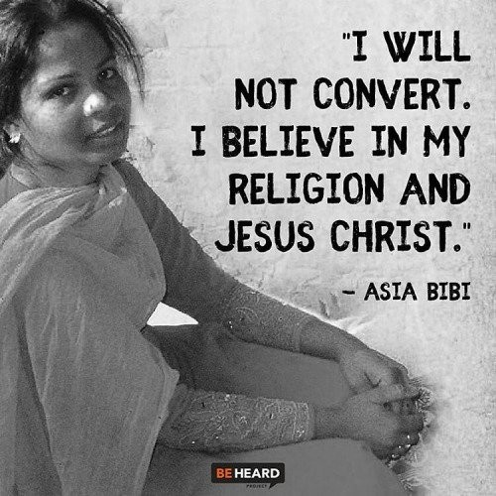
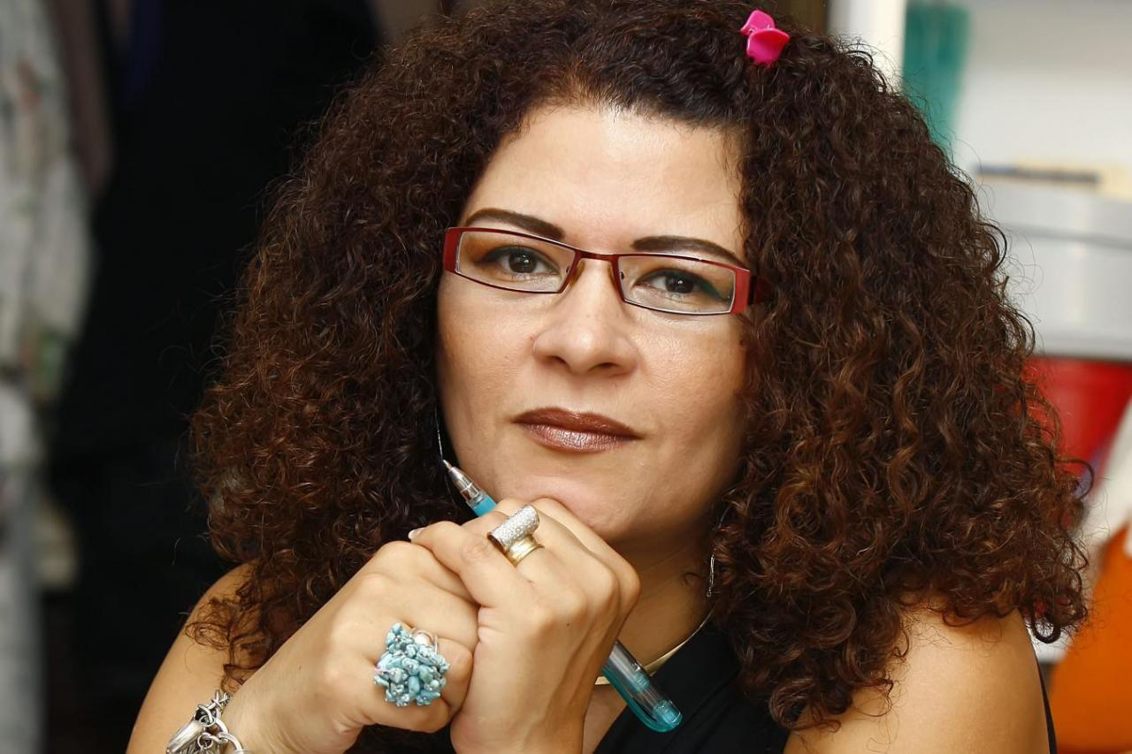
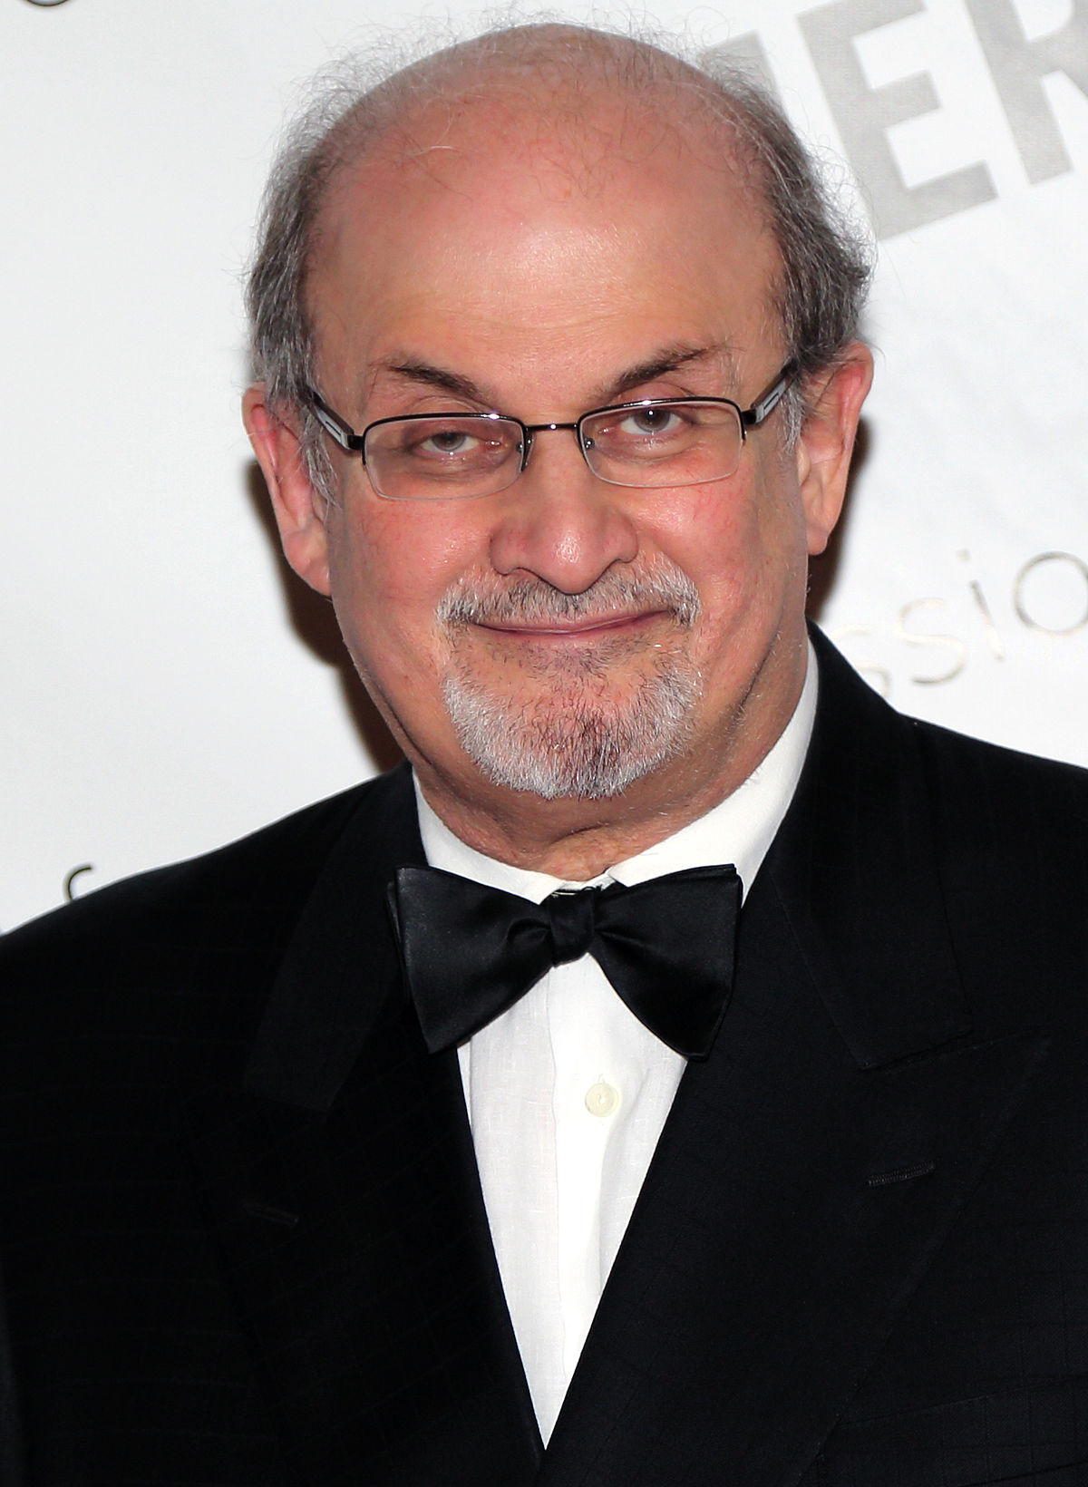
Slavné příklady

Slide 9
Rushdieho Satanské verše
Rushdie se ve svém románu z 1988 opřel o tzv. satanské verše, které měly být původně součástí koránu a kterými se chtěl Muhammad zalíbit polytheistům: „Přemýšleli jste o Al-Lát, Al-Uzzá a Manát, té třetí – jiné? Věru, to jsou labutě vznešené a můžete vskutku doufat v jejich přímluvu!“
Později Muhammad sdělil, že mu byly nadiktovány satanem.
Prorok Muhammada označuje Rushdie v „nejnebezpečnější knize druhé poloviny dvacátého století“ jako „Mahound“, což je hanlivá zkomolenina jeho jména znamenající „sprosťák“, Aisha je epileptička a v románu vystupuje zlý imám, který je zjevně inspirován Ájatollahem Chomejním.

Slide 10
Fatwa nad Rushdiem
Chomejní odsoudil Rushdieho k trestu smrti, resp. „dotoval“ jeho zabití několikamiliónovou částkou za zabití. Na podporu trestu se konala shromáždění v centrech muslimského světa (Teherán, Bombaj). Rushdie byl pod ochranou Scotland Yardu, japonský překladatel díla byl zavražděn, italský překladatel vážně zraněn, norský vydavatel utrpěl rovněž vážná zranění při napadení. V českém překladu je uvedeno pseudonym překladatele. V reakci na tuto situaci žádali mnozí zastánci Rushdieho, aby Velká Británie demonstrativně zrušila všechny zákony týkající se blasfémie. Ta tyto zákony zrušila v roce 2008.

Slide 11
Křesťanka Asia Bibi v Pákistánu
Pákistánská křesťanka byla r. 2010 usvědčena z blasfémie a odsouzena k oběšení. Důvodem bylo, že se r. 2009 nepohodla se skupinou muslimských žen poté, co se ženám nelíbilo, že se napila ze stejného zdroje vody. Podle udání měla tvrdit, že „zatímco Ježíš Kristus trpěl na kříži a zemřel pro lidi, prorok Mohamed nic tak významného neučinil“.
Následně byla obviněna z urážky Muhammada. Papež Benedikt XIV. volal po zproštění obžaloby, naopak muslimští představitelé trvají nadále na její popravě. Dva politici, kteří se vložili na obranu této ženy, byli zavražděni (jeden svým bodyguardem). V říjnu 2014 potvrdil vrchní soud rozsudek smrti bez určení data vykonání. Dne 22. července 2015 nejvyšší soud trest smrti pozastavil až do konce odvolacího procesu. Asia Bibi je nadále v pákistánské věznici.

Slide 12
Egyptská básnířka Fatima Naoot
V roce 2014 vyjádřila na facebooku nesouhlas s tím, jakým způsobem jsou porážena, resp. masakrována zvířata během muslimských oslav. Naoot byla odsouzena ke třem letům vězení z důvodu „odporu vůči náboženství“.
Na facebook napsala: “Millions of innocent creatures will be driven to the most horrible massacre committed by humans for ten-and-a-half centuries. A massacre which is repeated every year because of the nightmare of a righteous man about his good son.”

Slide 13
„Muhammad-Krisen“
Redaktor dánských novin Jyllands-Posten požádal v roce 2005 ilustrátory, aby satiricky vyobrazili Muhammada. Šlo o experiment testující, jak se vede svobodě slova v Dánsku. Jedno vyobrazení ukazovalo proroka s bombou v turbanu, což vyústilo v mnohaletou diplomatickou krizi, k násilným nepokojům na Blízkém východě a k bojkotům dánských produktů. Libye, Saudská Arábie a Sýrie stáhly své ambasadory z Dánska.
Francouzské satirické noviny Charlie Hebdo přetiskly obrázky na podporu dánské redakce, což vyústilo v násilné protesty muslimů v Paříži.

Slide 14
Konkrétní reakce na dánskou satiru
„The idea that we should just get over this hurt makes me so mad: if they don’t feel offended by how Jesus is presented (and some do of course), why do they expect that all of us should feel the same? The Prophet is not after all Mel Gibson or Brad Pitt, he is the Prophet!“
Religionisté často kontrastují vztah věřícího k Ježíši a vztah věřícího k Muhammadovi: Muhammad je považován za morální vzor, jehož slova a činy nejsou ani tak příkazy či přikázání, spíše se jedná o způsoby, jak být ve světě, a to jak tělesně, tak duchovně a eticky.
V této souvislosti se kontrastuje (křesťanský) komunikativní versus (muslimský) asimilativní model.

Slide 15
Vystřílení redakce Charlie Hebdo
Dne 7. 1. 2015 vystříleli bratři Kouachiové celou redakci satirických novin jako odplatu za vyobrazování proroka. Zabili 12 lidí a 11 zranili. Noviny Jyllands-Posten odmítly přetisknout karikatury z obavy o bezpečnost.

Slide 16
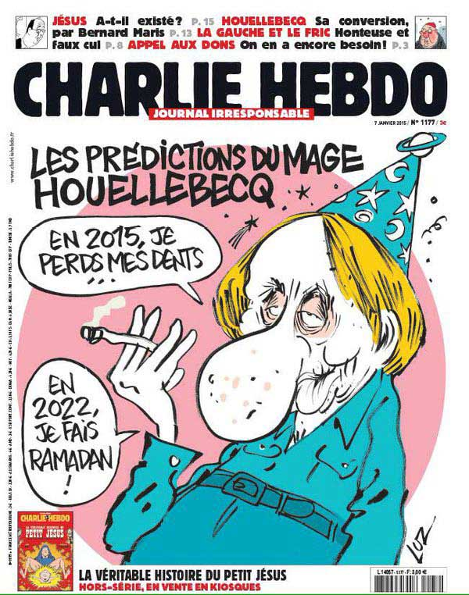
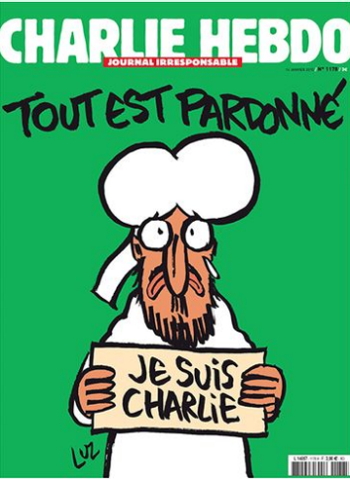
Charlie Hebdo útočný, smířlivý a opět útočný

Slide 17
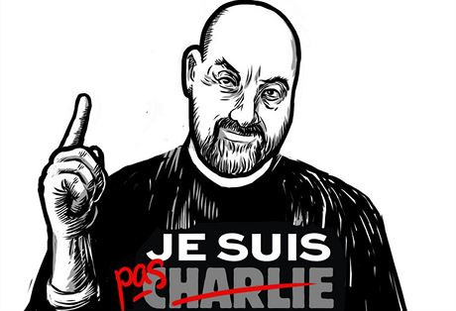
Já nejsem Charlie. Ke svobodě patří zodpovědnost
„Když jsem viděl karikatury časopisu Charlie Hebdo, silně připomínající znevažující obrázky Židů v antisemitském tisku, vnímal jsem je nejen jako urážku posvátných symbolů tu islámu, tu křesťanství, nýbrž také jako porušení zásadní hodnoty naší kultury, kterou je úcta k druhým – hodnoty, která není nižší než svoboda tisku.“

Slide 18
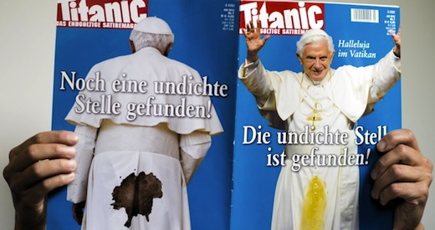
Vatileaks
Německý satirický časopis Titanic zveřejnil v souvislosti s informačními úniky z Vatikánu satirický obrázek potřísněného Benedikta XVI. Svatý stolec vznesl žalobu, zemský soud Hamburg vydal předběžné opatření, aby byly výtisky staženy z prodeje, leč časopis byl v tu dobu již vyprodaný a svatý stolec žalobu stáhl.

Slide 19
Křesťanský důraz na nitro, muslimský na vnějšek?
Sádik Džalál al-Azm píše v Kritice náboženského myšlení (Naqd al-fikr al-dīnī): “When these possibilities of freedom that the human being enjoys remain within his soul, the law, especially, cannot interfere with them except when the belief is moved from secrecy to broad daylight [min as-sirr ila al-jahr].“
Četní myslitelé zdůrazňují, že islám se podstatně více táže po tom, jakou funkci mají vyřčená slova v sociálním kontextu, naopak dává najevo až nezájem vůči nitru – v islámu neexistuje koncept křesťanské zpovědi. Myšlenky jsou tudíž svobodné. V tomto smyslu někteří muslimští intelektuálové vidí zde možnosti navázat na liberální pojetí práva: myslete si, co chcete, ale rozmyslete si, co říkáte, protože to může mít zkázonosné dopady na ostatní. V islámu tak není nevíra postihována, ale konkrétní akty vyplývající z nevíry.

